Slide 1
Project 3: Pitchen
Gemaakt door: Gerben Hoenderdos en Jelle Olthof
PICT-4v1b
Opdrachtgever: Rob Sieljes
iCars

Slide 2
Inhoud
Inleiding
Schets
Moodboard
Wireframe
Mockup
Afsluiting

Slide 3
Inleiding
Wie zijn wij?
Waar werken wij voor?
Wat doen wij?

Slide 4
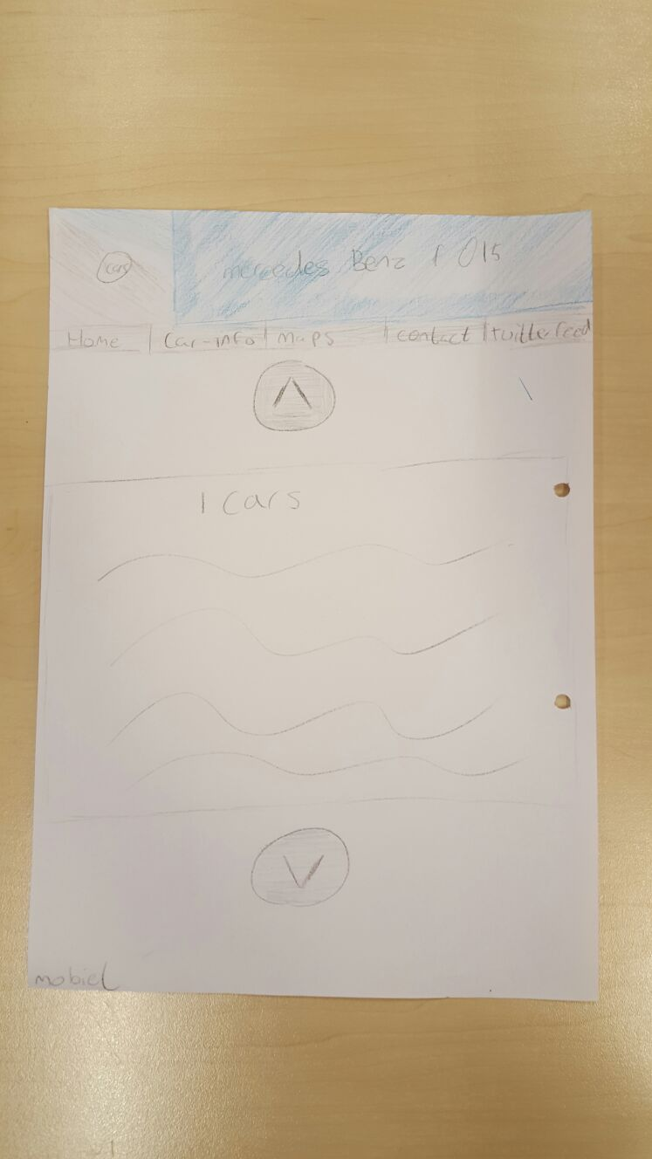
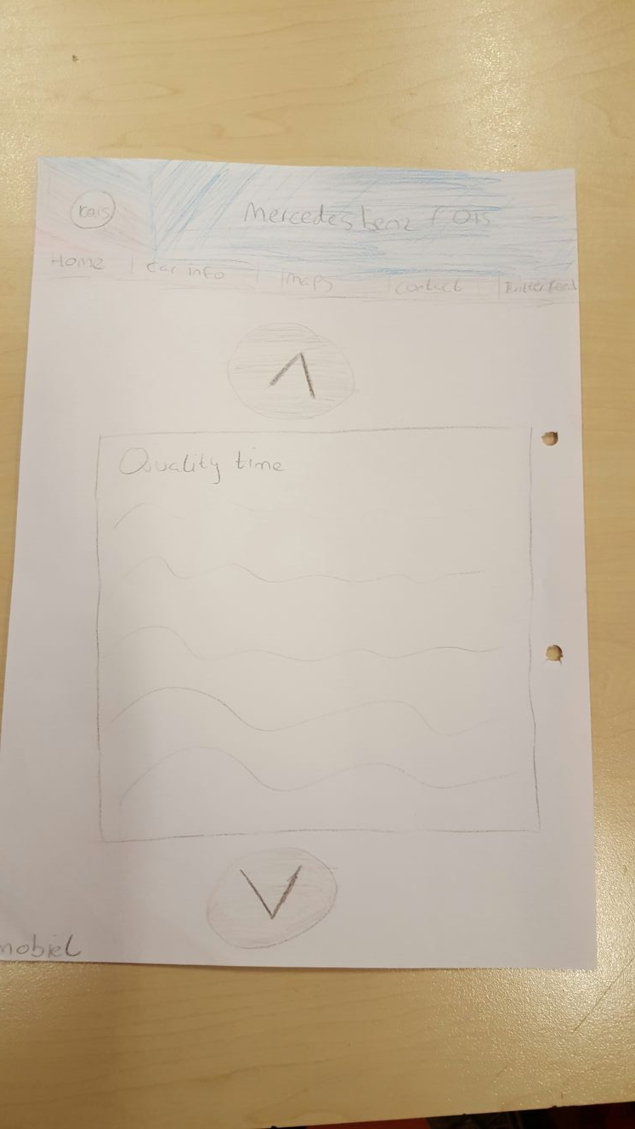
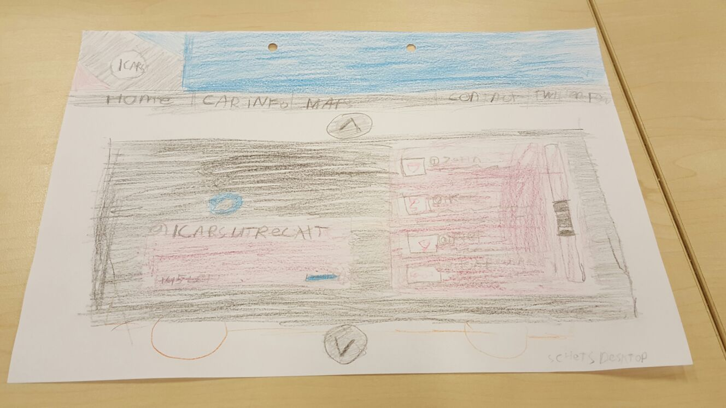
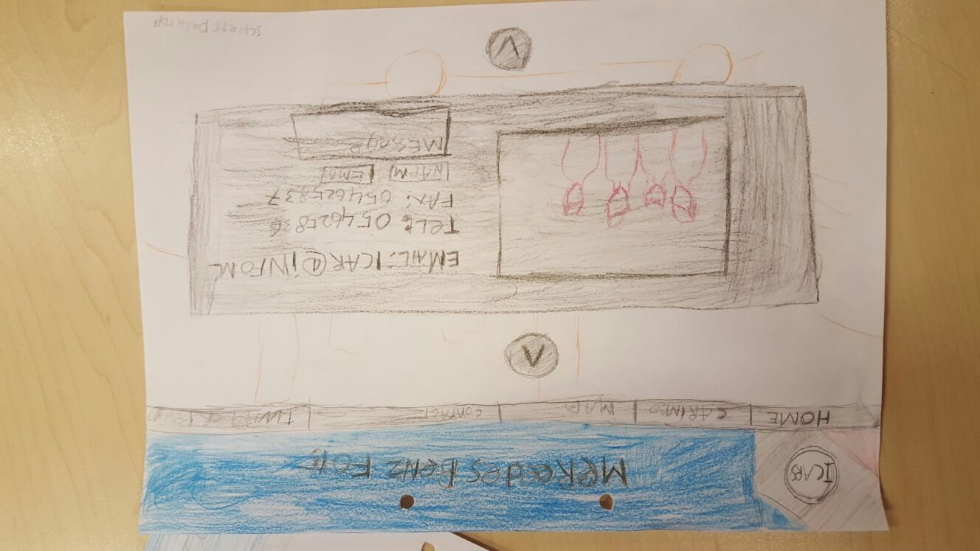
Schets
Hier ziet u de 2 schetsen voor de desktop en mobiel.

Slide 5

Moodboard
Onze moodboard

Slide 6
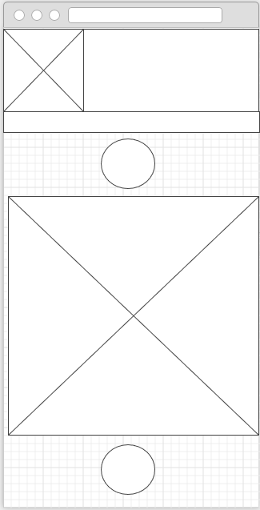
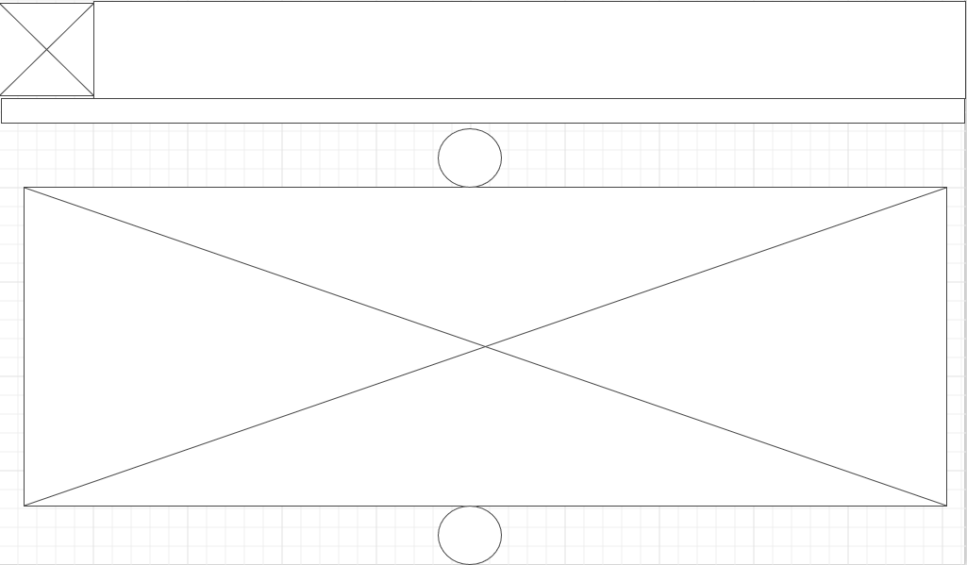
Wireframe
Mobiel
Onze wireframe
Desktop

Slide 7
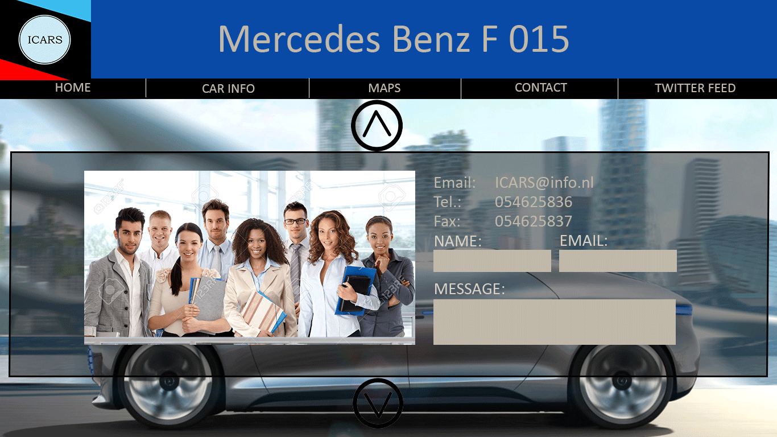
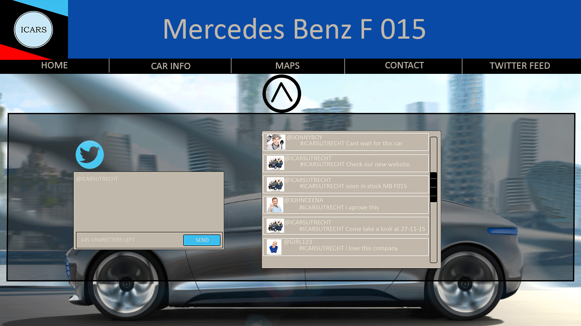
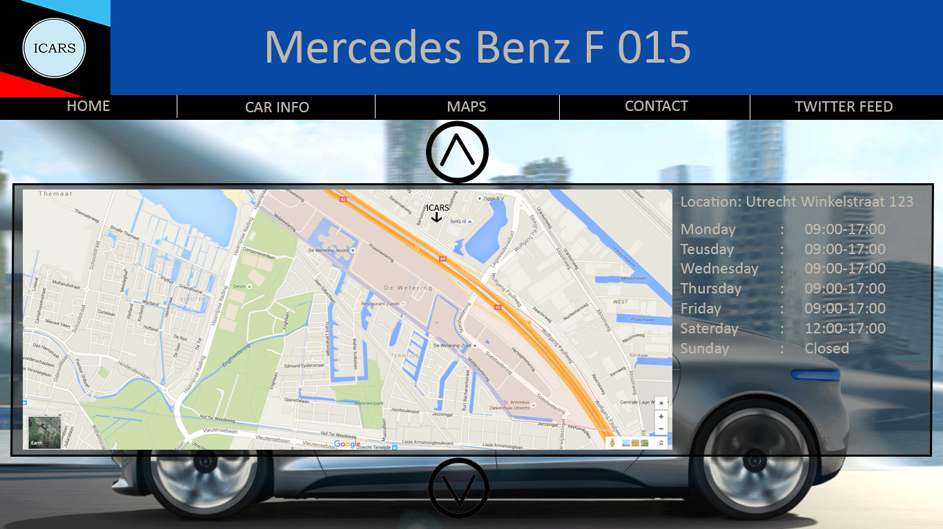
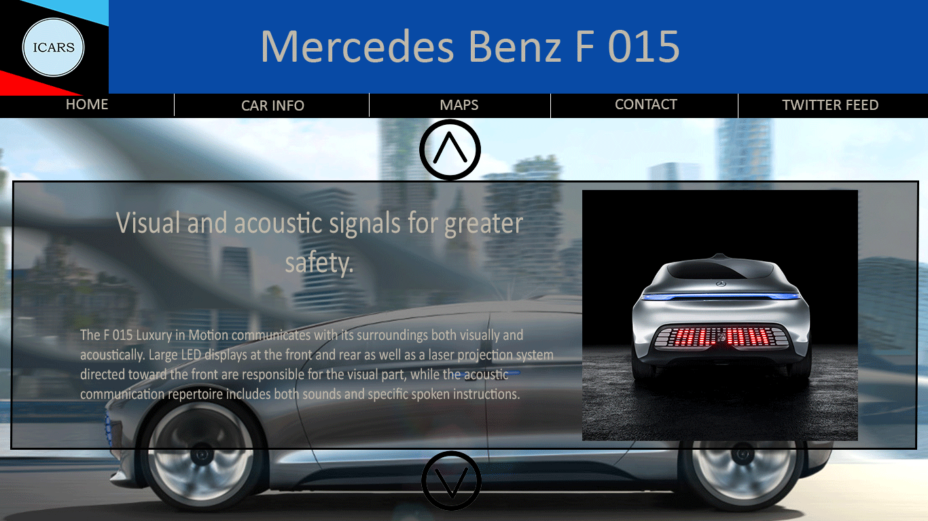
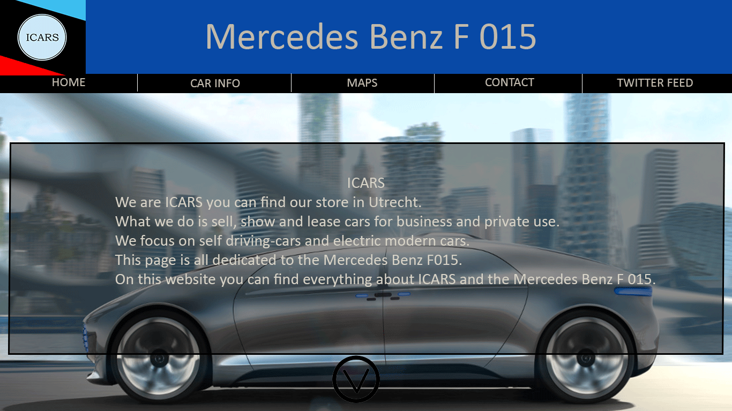
Mockup
Desktop versie

Slide 8
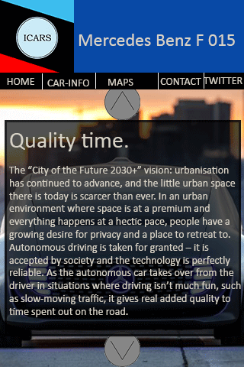
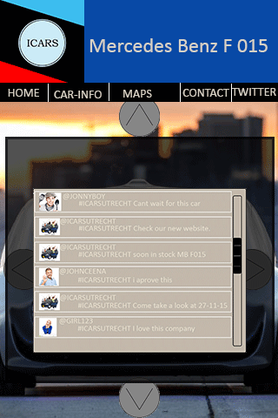
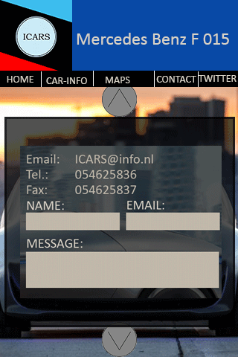
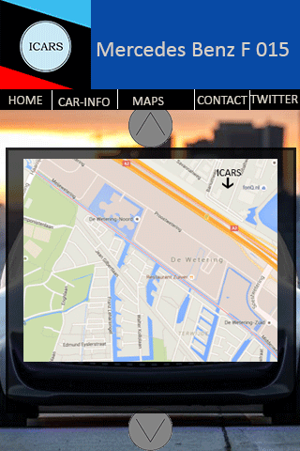
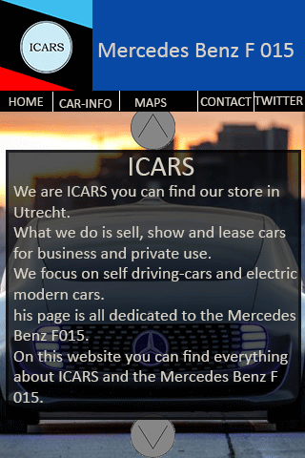
Mockup (2)
Mobiele versie

Slide 9
Afsluiting
Een kleine samenvatting

